Slide 1
Времена года
Урок 26

Slide 2
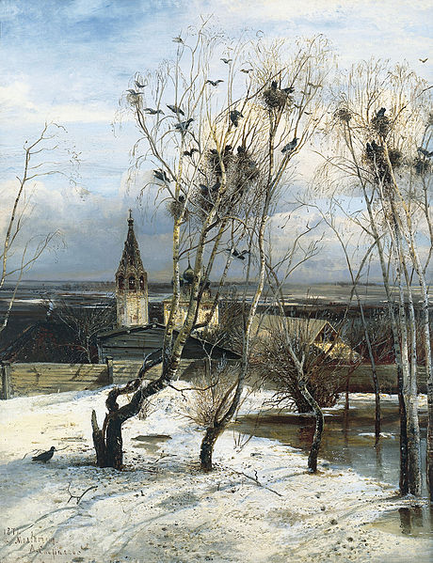
Алексей Кондратьевич Саврасов. Грачи прилетели

Slide 3
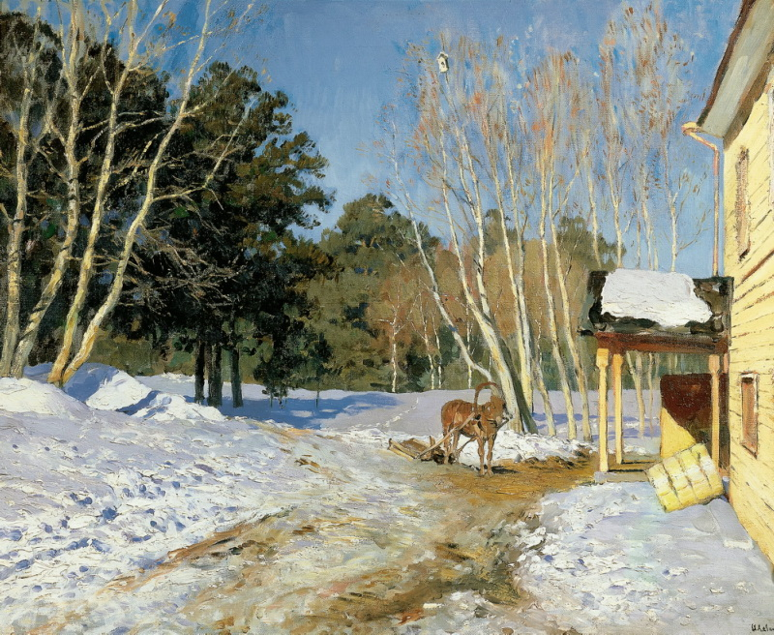
Исаак Ильич Левитан. Март

Slide 4
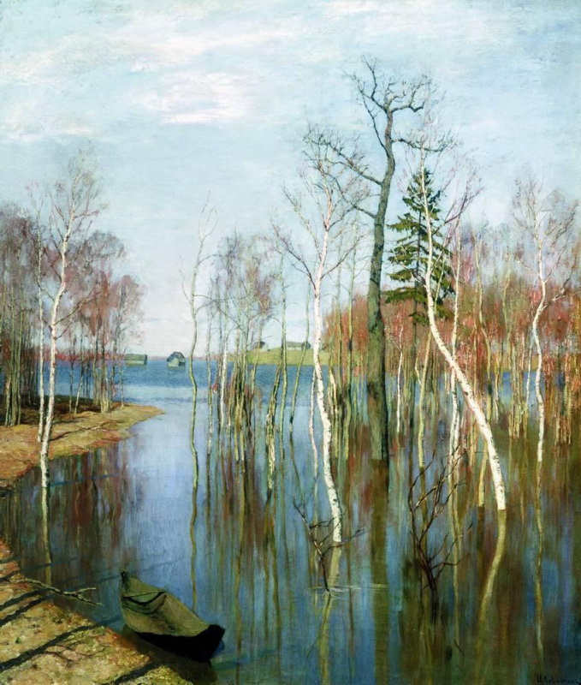
Исаак Ильич Левитан. Весна. Большая вода

Slide 5
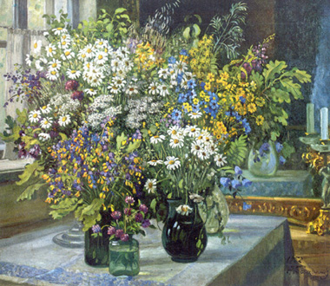
А. Герасимов. Натюрморт. Полевые цветы

Slide 6
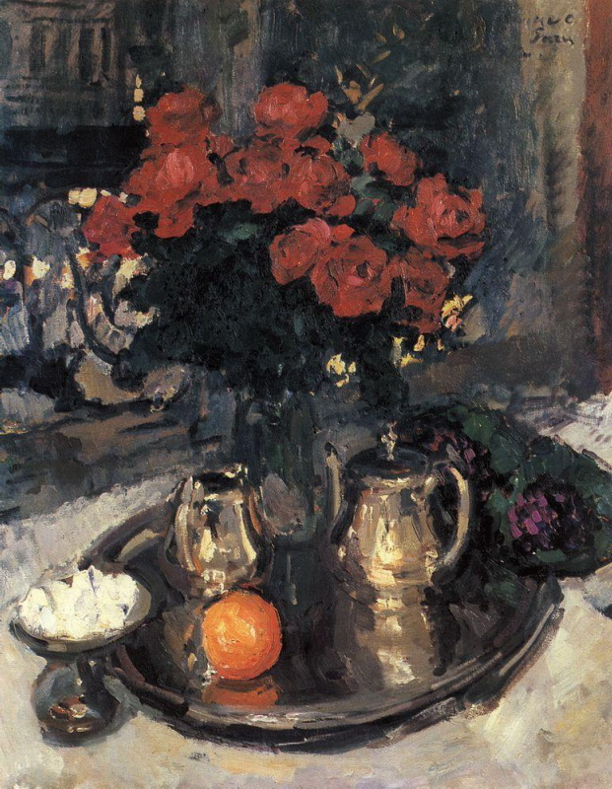
К. Коровин. Розы

Slide 7
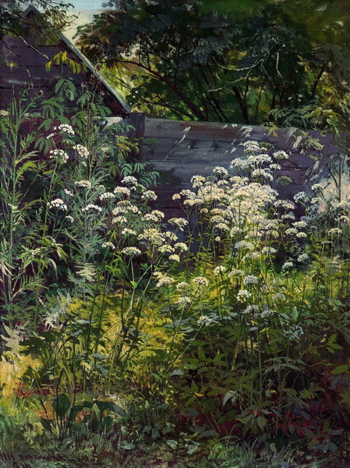
И. Шишкин. Уголок заросшего сада. Сныть-трава

Slide 8
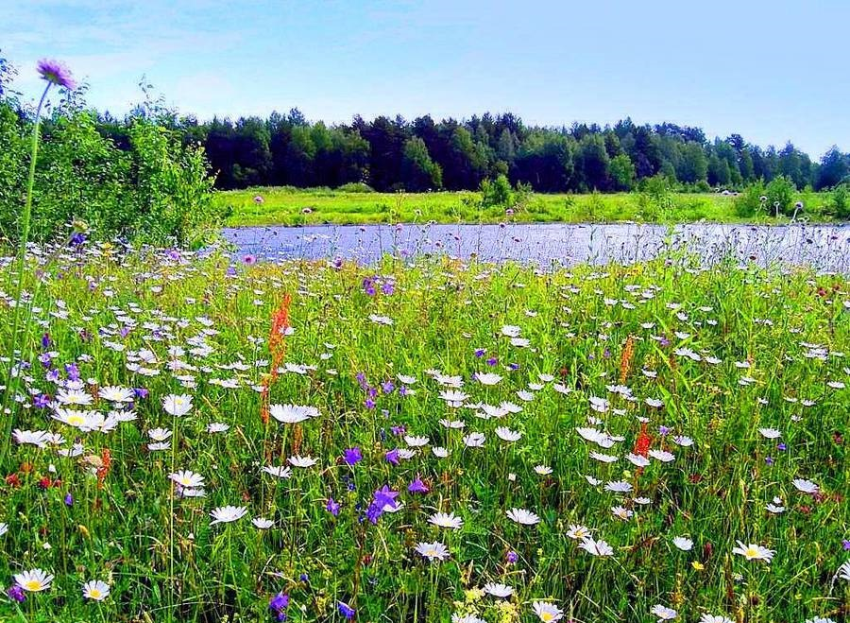
Весенний луг

Slide 9
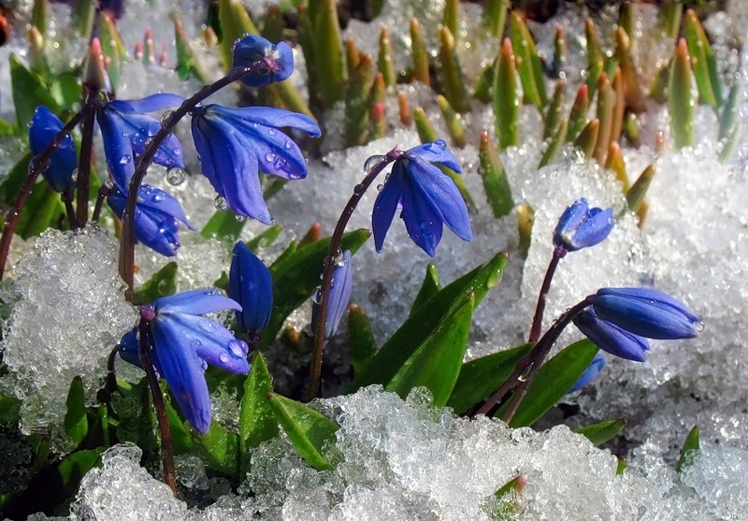
Голубой подснежник

Slide 10
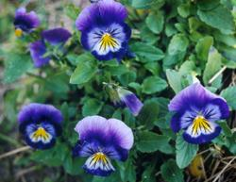
Фиалка трехцветная

Slide 11
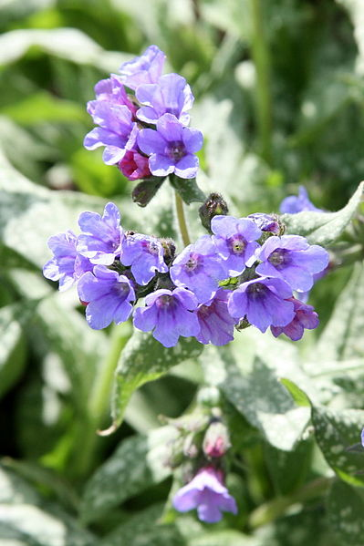
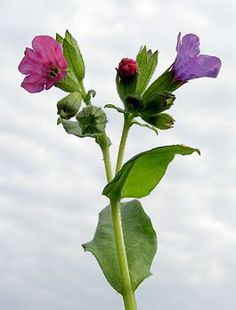
Медуница

Slide 12
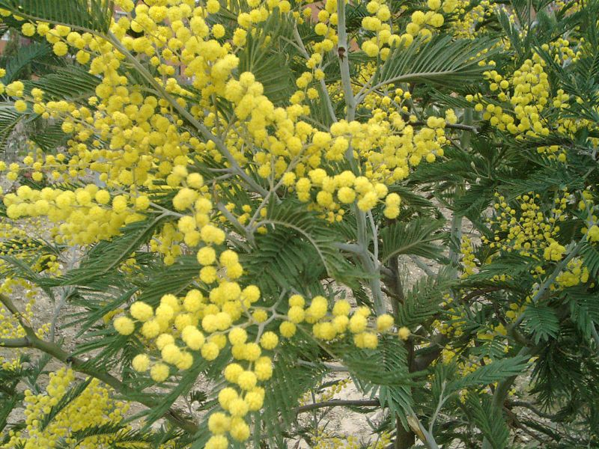
Мимоза

Slide 13
Интернет-ресурсы:
Слайд 2. – Режим доступа : http://ru.wikipedia.org/wiki/ %C3%F0%E0%F7%E8_%EF%F0%E8%EB%E5%F2%E5%EB%E8
Слайд 3. – Режим доступа : http://gallerix.ru/album/Levitan/pic/glrx-98765432
Слайд 4. – Режим доступа : http://gallerix.ru/album/Levitan/pic/glrx-640197753
Слайд 5. – Режим доступа : http://michurinsk.name/ viewtopic.php?f=31&t=304&start=30
Слайд 6. – Режим доступа : http://gallerix.ru/album/Korovin/pic/glrx-1622512494
Слайд 7. – Режим доступа : http://gallerix.ru/album/Shishkin/pic/glrx-210467529
Слайд 8. – Режим доступа : http://www.proza.ru/2012/04/26/936
Слайд 9. – Режим доступа : http://fuza.ru/kreativ/14969-idei-dlya-neobychnyh-vyhodnyh.html#top
Слайд 10. – Режим доступа : http://commons.wikimedia.org/wiki/ File:5p_pwy_pansies.jpg?uselang=ru
Слайд 11. – Режим доступа : http://commons.wikimedia.org/wiki/ File:Lungwort_(Pulmonaria)_Trevi_Fountain_(3546207154).jpg?uselang=ru
Слайд 12. – Режим доступа : http://commons.wikimedia.org/wiki/ File:Acacia_dealbata.jpg?uselang=ru

